Slide 1
CyberArXiv
Система сбора и классификации научных статей
по информационной безопасности
Команда:
Звонов · Кондрашкин · Долгов · Трембачёв · Мозгов
Стек: R, Python, DuckDB, FastAPI, PyTorch, Docker

Slide 2
Почему наша классификация лучше, чем у arXiv
arXiv использует общие категории
У нас специализированные класса
arXiv → «чёрный ящик»
У нас явные правила (keywords.yml)
arXiv → фиксированная структура категорий
У нас легко добавить новый класс

Slide 3
Цель и изменения с этапа 1
Цель:
собирать свежие статьи с arXiv по теме ИБ, хранить локально, размечать тематическими метками и давать удобный интерфейс для анализа.
Что было на этапе 1:
Что добавили на этапе 2:
концепт и архитектура
первая версия сбора (~100 строк)
только keyword-классификация
один docker-контейнер
полноценный ETL с upsert и транзакцией
обучили DistilBERT-классификатор
отдельный ML-сервис на FastAPI
Shiny GUI с 6 вкладками
compose с 3 сервисами
3

Slide 4
Архитектура: три сервиса
arXiv API
cyberarxiv (R)
cyberarxiv-ml
cyberarxiv-mlflow
источник данных
ETL + GUI + БД
FastAPI + DistilBERT
трекинг обучения
:8000 / :3838
:5001
:5000
Хранение:
DuckDB - основная БД со статьями (./data/cyberarxiv.duckdb)
raw-data/*.rds - бэкап сырого ответа arXiv
models/model.pt - обученный чекпоинт, монтируется в ML-контейнер через volume
mlflow/ - SQLite и артефакты при запуске обучения (опционально)
4

Slide 5
Extract · сбор с arXiv API
httr2 - современный клиент HTTP в R
arXiv Atom API: GET /api/query?...
дефолтные рубрики: cs.CR, cs.NI, cs.LG
пагинация по 100 записей (лимит API)
retry ×3 с exp. backoff
timeout 60 секунд на запрос
Sys.sleep(0.3) между страницами
дедупликация по id между батчами
парсинг Atom XML через xml2
при ошибке - warning + прерывание, не падение
R get_arxiv_papers.R (фрагмент)
papers <- get_arxiv_papers(
query = NULL,
max_results = 500
)
httr2::request(base_url) |>
req_url_query(
search_query = query,
start, max_results,
sortBy = "submittedDate"
) |>
req_retry(max_tries = 3) |>
req_timeout(seconds = 60) |>
req_perform()
5

Slide 6
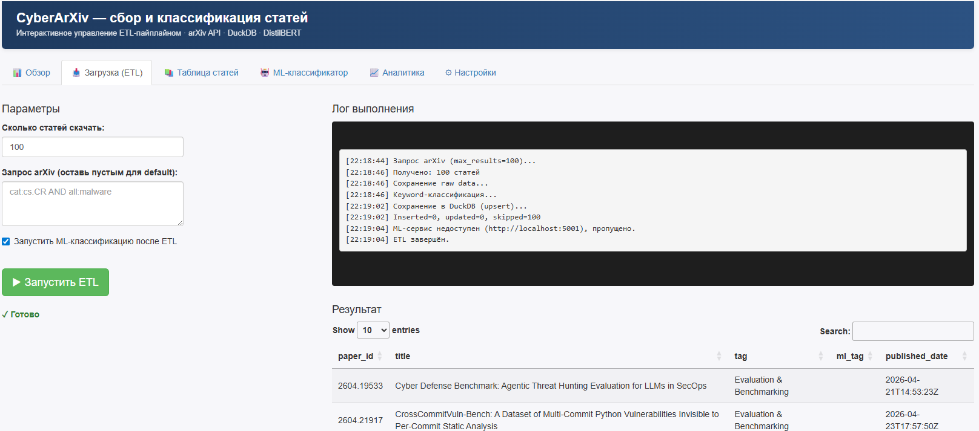
Extract · как это работает в GUI
Вкладка «Загрузка (ETL)» в Shiny:
[ сюда скриншот ]
Shiny GUI - вкладка ETL с логом
задаём max_results и query
жмём «Запустить ETL»
в реальном времени видим лог
после завершения - показ таблицы
галочка «с ML» - доп шаг
6

Slide 7
Transform + Load · DuckDB с upsert
DuckDB - embedded БД, как SQLite, но колоночная
одна таблица papers, 12 колонок
ключ - paper_id (arXiv ID без версии)
повторный запуск ETL - не дубли, а upsert
UPDATE только если updated_date новее
INSERT только новых (NOT EXISTS)
всё в одной транзакции - ROLLBACK при ошибке
индексы по paper_id, published_date, tag
SQL save_publications.R
BEGIN TRANSACTION;
-- обновить существующие
UPDATE papers AS p
SET title = s.title, ...
FROM stg_papers AS s
WHERE p.paper_id = s.paper_id
AND s.updated_date > p.updated_date;
-- вставить новые
INSERT INTO papers (...)
SELECT ... FROM stg_papers
WHERE NOT EXISTS (...);
COMMIT;
7

Slide 8
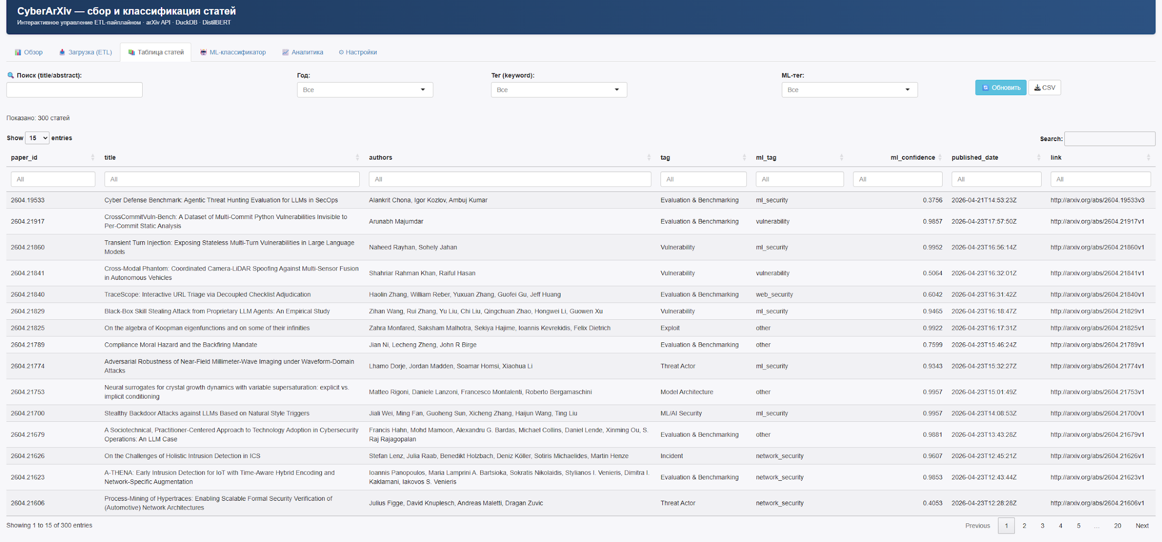
БД · схема и данные в таблице
Схема papers:
[ сюда скриншот ]
Shiny - вкладка «Таблица статей»
paper_id
VARCHAR
arXiv ID
title
VARCHAR
заголовок
link
VARCHAR
Ссылка на статью
authors
VARCHAR
CSV
abstract
VARCHAR
текст аннотации
categories
VARCHAR
cs.CR, ...
published_date
TIMESTAMP
дата arXiv
updated_date
TIMESTAMP
версия
ingested_at
TIMESTAMP
когда мы забрали
tag
VARCHAR
keyword-класс
ml_tag
VARCHAR
DistilBERT
ml_confidence
DOUBLE
0.0–1.0
8

Slide 9
Keyword-классификатор · 17 классов
каждому классу - список ~25 ключевых фраз
ищем вхождения regex \b<phrase>\b
score класса = Σ len(phrase) × 0.1
длинные фразы весят больше, чем короткие
выбираем класс с max score
ничья - первый по алфавиту (детерминированно)
если нигде не нашли - tag = "other"
плюсы: прозрачно, быстро, объяснимо
минусы: не ловит синонимы и перефразы
Примеры классов:
Malware
ransomware, trojan, botnet...
Cryptography
encryption, RSA, TLS...
Vulnerability
CVE, zero-day, CVSS...
Exploit
RCE, privilege escalation...
Social Engineering
phishing, vishing, BEC...
Network Attack
DDoS, MITM, port scan...
ML/AI Security
adversarial, data poisoning...
Privacy Protection
GDPR, anonymization, k-anonymity...
9

Slide 10
Keyword · где достаточно и где не хватает
Хорошо работает, если в тексте:
прямо упомянут термин ("ransomware", "CVE-2024-...", "TLS 1.3")
стандартная терминология, без сленга и метафор
Проигрывает, когда:
аннотация описывает явление своими словами без терминов
несколько тем в одной статье - выбирается только один
синонимы и новые понятия (LLM jailbreak, prompt injection)
ключевики пересекаются между классами (например "attack" встречается везде)
10

Slide 11
ML · почему DistilBERT
BERT архитектура – стандарт для классификации текстов
DistilBERT: 66M параметров vs 110M у BERT
DistilBERT - имеет 97% понимания текстов по сравнению с BERT, но на 60% быстрее
классификационная голова: 768 → 384 → N классов
fine-tune по нашему размеченному датасету
Архитектура модели:
title [SEP] abstract (max 256 токенов)
DistilBERT-base-uncased
CLS-токен → вектор 768
Dropout(0.3)
Linear(768 → 384) + GELU
Dropout(0.15)
Linear(384 → N классов)
softmax → tag + confidence
11

Slide 12
ML · как учили модель
датасет: ~70k статей, уже размеченных другой командой
фильтрация: confidence >= medium, >= 2 примера на класс
train/val/test = 70/15/15, стратификация по классам
токенизатор: AutoTokenizer из transformers
оптимизатор: AdamW, lr = 1e-4 – на первом этапе, lr = 5e-6 – на втором этапе, weight_decay = 0.01
scheduler: linear warmup 10% + decay
20 эпох – на первую стадию обучения, 10 – на вторую, batch_size = 32
сохраняем лучший val_accuracy
итог: чекпоинт (cfg + classes + state_dict) в .pt
PY train_model.py (фрагмент)
for epoch in range(cfg.epochs):
train_loss = train_epoch(
model, train_loader,
optimizer, scheduler,
criterion, device
)
val_loss, val_acc = eval_epoch(
model, val_loader,
criterion, device
)
if val_acc > best_val_acc:
best_val_acc = val_acc
torch.save({
'cfg': cfg,
'label_encoder_classes': classes,
'model_state': model.state_dict()
}, output_path)
12

Slide 13
ML-сервис · FastAPI + 5 эндпоинтов
Зачем отдельный сервис, а не звать Python из R:
модель грузится один раз - не при каждом вызове
R и Python живут в разных контейнерах (чистое разделение)
любой другой сервис может звать тот же API
GET
/health
статус сервиса + инфо модели
POST
/classify
батч статей → tag + confidence
POST
/classify_single
одна статья (ad-hoc из GUI)
GET
/model_info
классы, параметры, устройство
POST
/reload_model
перечитать .pt без рестарта
13

Slide 14
Интерфейс · Shiny GUI, 6 вкладок
📊 Обзор
метрики + pie-chart тегов + график по месяцам
📥 Загрузка (ETL)
кнопка запуска, прогресс, лог, результат
📚 Таблица
все статьи, фильтры, поиск, экспорт CSV
🤖 ML-классификатор
статус сервиса + ad-hoc + пакетная классификация
📈 Аналитика
топ авторов, топ слов, кросс-таблица keyword×ML
⚙ Настройки
пути, reinit схемы БД
14

Slide 15
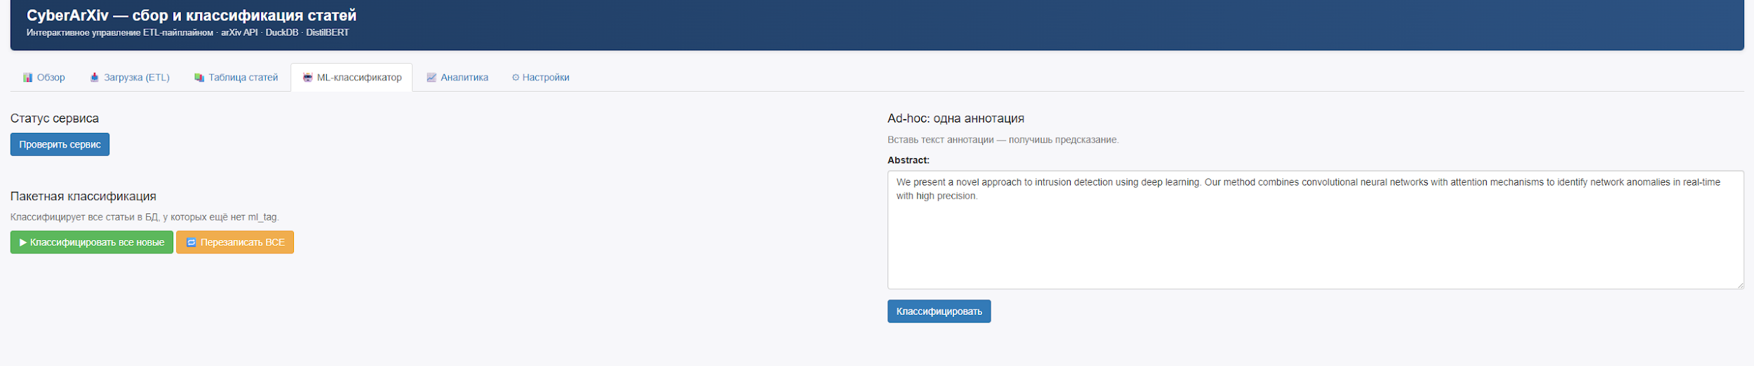
GUI · как выглядит
15

Slide 16
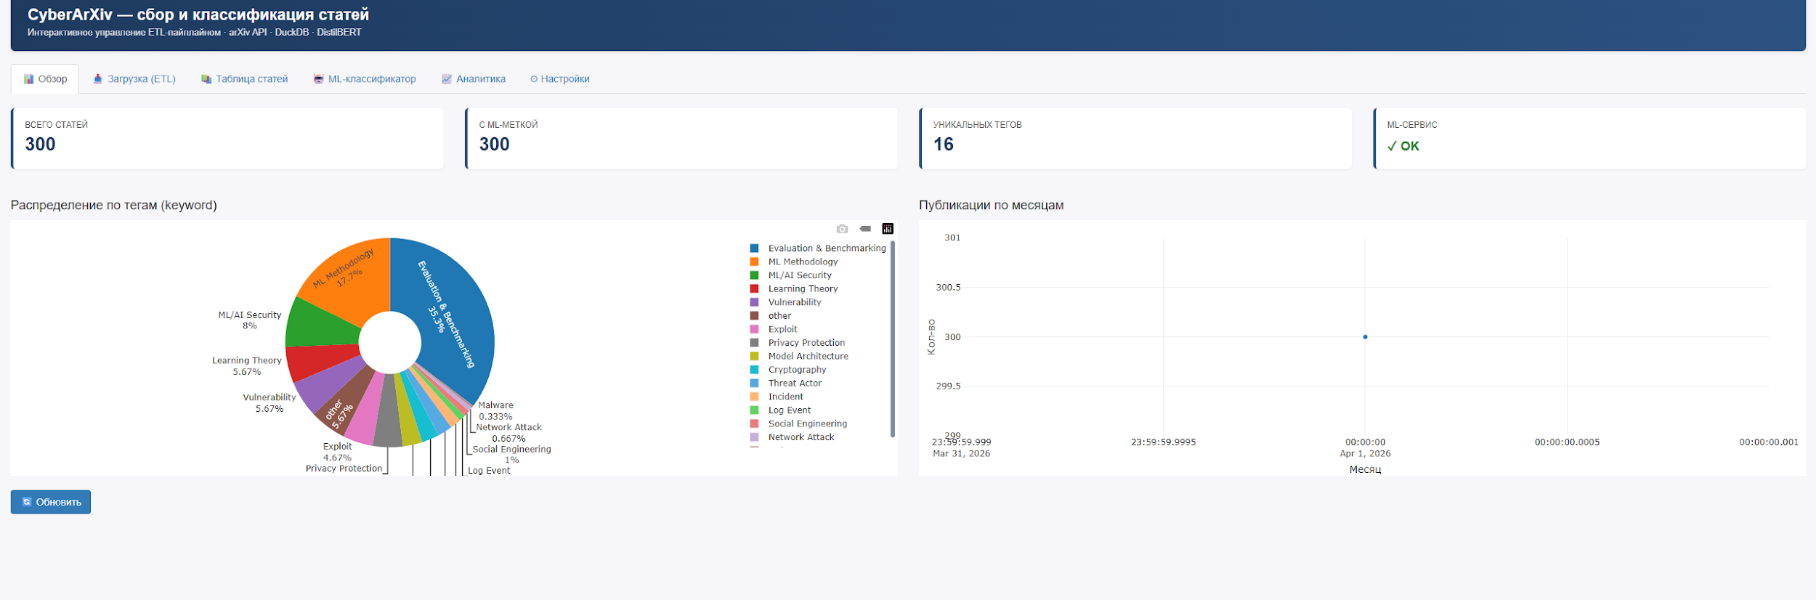
GUI · как выглядит
15

Slide 17
Расширение 1 · свой pipeline обучения
Идея: пользователь может подставить свой классификатор - не только наш
Что даём пользователю:
Свои ключевые слова:
готовый train_model.py - меняй гиперпараметры через CLI
свои CSV с метками (колонки arxiv_id, category)
свой набор классов - LabelEncoder учится на месте
чекпоинт в формате .pt - положи в models/
/reload_model перечитывает без рестарта сервиса
tag_keywords в classify_data.R - открытый словарь
добавил свой класс → пересобрал пакет
можно подгружать из YAML/JSON без пересборки
веса фраз тоже настраиваемые
17

Slide 18
Расширение 2 · «магазин» классификаторов
Идея: поддержать несколько моделей одновременно, выбирать под задачу
ML-сервис
models/general.pt
models/malware.pt
models/ru_papers.pt
17 классов ИБ
специализация по malware
рус. корпус
для общего корпуса
ransomware, loader, trojan
eLibrary, CyberLeninka
API: POST /classify?model=malware - параметр выбирает модель для батча
18

Slide 19
Расширение 3 · другие источники статей
Сейчас только arXiv. Что можно добавить:
CyberLeninka
cyberleninka.ru
рус. научные статьи, открытый API
eLibrary
elibrary.ru
крупнейшая рус. база, по ИБ много
ВАК-журналы
vak.ed.gov.ru
рус. специализированные журналы по ИБ
Хабр
habr.com
практические статьи, не только академ.
IEEE Xplore
ieeexplore.ieee.org
конференции, academic paywall
ACM DL
dl.acm.org
классика CS и security
19

Slide 20
Чем мы лучше LLM и готовых решений
для кого вообще этот проект
Кому это полезно:
студентам и аспирантам ИБ - собрать свой корпус по теме диплома
ресерч-группам - отслеживать что пишут по нужной подтеме за неделю
сотрудникам SOC/CTI - быстрый feed новых TTP из научных работ
Критерий
CyberArXiv
ChatGPT / LLM
Локальность
полностью local
облако
Стоимость запросов
бесплатно
$20+/мес
Воспроизводимость
детерминированно
шум между запросами
Свой классификатор
✓ .pt можно менять
нет
Свои ключевые слова
✓
нет
Свежесть
живой arXiv feed
cutoff training
20

Slide 21
Дальше и вопросы
Что планируем до защиты:
«магазин» классификаторов (несколько .pt на выбор)
динамические keyword-словари через YAML-конфиг
Куда хочется развиваться дальше:
функциональность для интеграции с LLM и RAG
поддержка рус. источников - CyberLeninka, Хабр
Спасибо. Готовы отвечать на вопросы.

